Slide 1
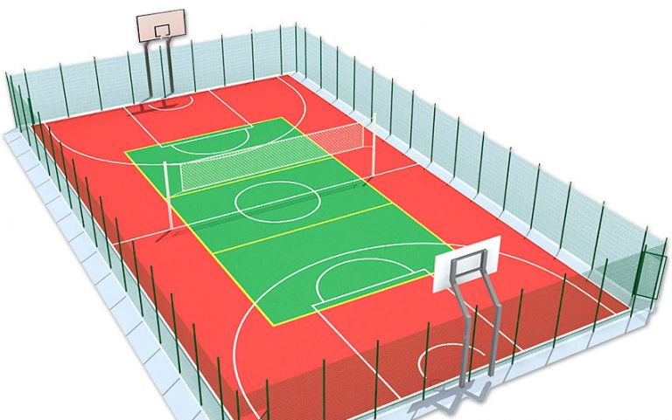
ГБОУ СПО ЛНР «Ровеньковский технико-экономический колледж»
Корт «Студенческий Бросок»
Молодежный социальный проект
Лидер команды Костенко Диана Витальевна
Наставник проекта Дудник Оксана Анатольевна

Slide 2
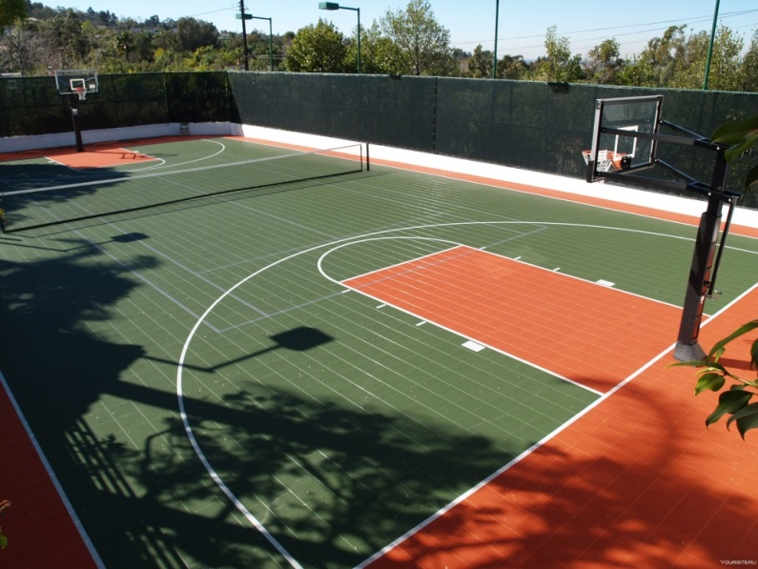
Актуальность проблемы проекта
Проект - Корт «Студенческий Бросок» направлен на решение проблемы недостаточной доступности спортивных площадок для занятий баскетболом и волейболом . В городе Ровеньки и ближайших поселках нет оборудованных мест для занятий спортом, что приводит к уменьшению активности среди молодежи и населения в целом. Проект - Корт «Студенческий Бросок» призван создать удобное и доступное пространство для занятий спортом, способствуя здоровому образу жизни и развитию спортивных навыков у людей всех возрастов.
На данный момент у нашего колледжа отсутствуют специализированная спортивная площадка, что ограничивает возможности студентов заниматься волейболом и баскетболом. Создание площадки поможет:
1. Увеличить участие студентов в спортивных мероприятиях.
2. Стимулировать здоровый образ жизни.
3. Способствовать развитию командного духа и взаимопомощи.
4. Создание волейбольной и баскетбольной площадок способствует развитию спортивной инфраструктуры города, что может привлечь новых жителей, инвестиции и спортивные мероприятия.

Slide 3
Цели и задачи проекта
Цель проекта: 1. Обеспечение доступности: Создать площадку для занятий волейболом и баскетболом, доступную для всех студентов колледжей и жителей города Ровеньки.
2. Стимулирование физической активности: Повысить интерес студентов к занятиям спортом и активному отдыху.
3. Формирование командного духа: Способствовать развитию командных навыков и дружеских отношений среди жителей города Ровеньки.
Задачи проекта:
Провести опрос среди студентов и молодежи города для определения интереса к различным видам спорта.
Создать проект, который включает в себя планировку корта и выбор материалов.
Рассчитать стоимость материалов, работ и оборудования.
Исследовать возможности финансирования через гранты, спонсоров и местные органы власти
Провести необходимые подготовительные работы на выбранной территории.
Приобрести необходимый инвентарь (мячи, сетки и т.д.) для волейбола и баскетбола
Планировать и проводить турниры, соревнования и мастер-классы для жителей города.
Использовать социальные сети и локальные СМИ для информирования о проекте.

Slide 4
Важность создания спортивной площадки:
1. Исследования показывают, что доступ к спортивным площадкам и объектам способствует увеличению физической активности среди подростков и взрослых.
2. Отсутствие общественных спортивных площадок может привести к увеличению числа людей, ведущих малоподвижный образ жизни, что негативно сказывается на здоровье населения.
3. Создание волейбольных и баскетбольных площадок способствует развитию спортивной культуры в обществе, способствует социализации и формированию командного духа.
4. Доступ к спортивным объектам может повысить интерес к занятиям спортом у молодежи и поддержать их здоровый образ жизни.
Развитие инфраструктуры для волейбола и баскетбола имеет положительное воздействие на общественное здоровье и благополучие, поэтому важно обеспечить доступность спортивных площадок для всех желающих заниматься этими видами спорта.

Slide 5
Ожидаемые результаты:
- создание новой спортивной площадки;
- привлечение к повышению мотивации и регулярным занятиям физической культурой и спортом учащихся, молодежи и жителей города;
-Улучшение состояния здоровья населения за счет повышения доступности и качества занятий физической культурой и спортом для предупреждения заболеваний, поддержания высокой работоспособности;
-Повысит роль физкультуры и спорта в деле профилактики правонарушений, преодоления распространения наркомании и алкоголизма;
-Привлечение учащихся, молодежь и жителей города к активному участию в спортивно-оздоровительных мероприятиях;
Обоснование экономической эффективности проекта
Создание волейбольной и баскетбольной площадок в общественном пространстве направлено на улучшение физической активности населения, развитие спортивной инфраструктуры и повышение качества жизни в городе.
По данным опроса мы выяснили, что 72% считают что постройка данной площадки необходима.

Slide 6
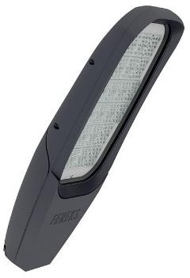
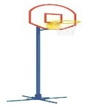
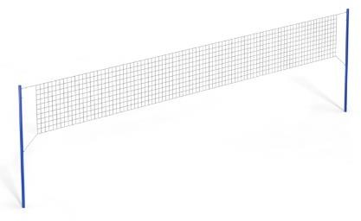
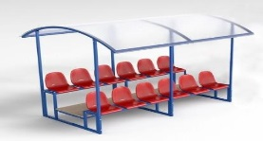
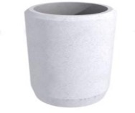
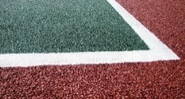
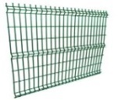
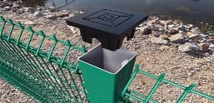
БЮДЖЕТ ПРОЕКТА
№ | Изображение | Наименование | Колич ество | Стоимость за ед. | Сумма
1 |  | Светодиодный светильник FLA 200A-150-850-WL (150Вт) | 4 | 24 150 | 96 600
2 |  | Опора ОКК-8-4(3) оцинкованная, H - 9 м.; кронштейн К2- 1,5-1,5-1-1; фундамент ФМ-0,159-2,5- 300-М27.4-20.00 | 4 | 52 955 | 211 820
3 |  | Башня баскетбольная (с сеткой) | 2 | 39 116 | 78 232
4 |  | Стойки волейбольные (с сеткой) | 1 | 16 150 | 16 150
5 |  | Трибуна на 12 человек с козырьком | 1 | 58 960 | 58 960
6 |  | Урна бетонная с ведром | 1 | 4 939 | 4 939
7 |  | Резиновая крошка 10 мм. | 240 м2 | 1 700 | 408 000
8 |  | Панель ограждения Gardis Fit 3D 4 х 4 мм 3000х1930 мм. | 62 м. | 4 752 | 294 624
9 |  | Столб Gardis 60х60х1,5мм, высота 3000 мм.
10 |  | Калитка распашная КР.200.100.F3D | 2 | 13 925 | 27 850
11 | Итого | 1 197 175

Slide 7
Технические характеристики:
- Размеры волейбольной площадки: 18 м х 9 м.
- Размеры баскетбольной площадки: 28 м х 15 м.
Для реализации проекта потребуется:1 197 175 руб.
Мы планируем привлечь финансирование через спонсоров, гранты и участие в конкурсах на развитие спорта.
Создание волейбольного и баскетбольного корта — это шаг к улучшению спортивной инфраструктуры нашего колледжа, который значительно повысит качество жизни студентов и жителей города Ровеньки. Мы уверены, что этот проект станет не только местом для занятий спортом, но и площадкой для общения, дружбы и формирования здорового образа жизни.
Благодарю за внимание и надеюсь на вашу поддержку в реализации этого важного проекта!

